Slide 1
Sensibilisation des responsables d'équipes aux enjeux du télétravail
Dr. Giseline Rondeaux
Chargée de recherche au Lentic (HEC Recherche - ULiège)
Responsable scientifique du programme « New Ways of Working » (HEC Liège Executive Education)

Slide 2
Une situation atypique et biaisée
Une implémentation non anticipée et non préparée, sans intégration dans la stratégie de l’organisation
Une mise en œuvre massive et immédiate
Une entrée en vigueur à temps plein
Des enjeux nouveaux en matière de conciliation vie privée-vie professionnelle

Slide 3
Du télétravail conjoncturel au télétravail structurel
Le confinement: mise en place dans l’urgence
Le déconfinement : structuration progressive, effets d’apprentissage
Intégration stratégique dans les modes de fonctionnement de l’organisation
Mise en œuvre d’une stratégie progressive de change management qui tienne compte du contexte spécifique de chaque organisation

Slide 4
Des avantages…
Flexibilité → meilleur équilibre entre vie privée et vie professionnelle
Réduction du stress
Autocontrôle → plus grande satisfaction au travail
Davantage d’autonomie → Accroissement de la motivation au travail
Flexibilité dans la planification du travail
Meilleure connaissance du contenu et du volume de travail
Meilleure adaptation des opérations et continuité des services
Diminution de l’absentéisme et du turnover
Accroissement de la loyauté et de l’engagement du télétravailleur
Augmentation de la base de recrutement et meilleure rétention des compétences
Amélioration de son image ou de son prestige
Augmentation de la productivité
Réalisation d’économies en termes d’espace
Pour le télétravailleur
Pour le collectif de travail
Pour l’organisation

Slide 5
Mais aussi des enjeux
Distanciation physique et psychologique → sentiment d’isolement
Conciliation vie privée – vie professionnelle
Autocontrôle et autogestion du télétravailleur
Évolution de la carrière du télétravailleur
Possibilité et nature du contrôle à distance du télétravailleur
Style de leadership / profil du manager de télétravailleurs
Adéquation du travail à distance avec la culture de l’organisation
Rapport au collectif (avec les non-télétravailleurs)
Transmission des données et partage des connaissances
Pour le télétravailleur
Pour le manager
Pour l’organisation

Slide 6
Des notions en tension, des équilibres à trouver
Hypervisibilité <-> invisibilité: la confiance au cœur du processus
Autonomie <-> contrôle : articuler les outils
Travail omniprésent (anytime, anywhere) <-> droit à la déconnexion: encadrer la flexibilité
Indépendance <-> interdépendance: maintenir la cohésion d’équipe
Travail sur site <-> travail à distance: gérer l’hybridité

Slide 7
La problématique de la visibilité
Collaborateurs
Accentuation par la mise en scène ostensible de sa présence → stratégies d’hyper-visibilité
Dissimulation de l’emploi du temps ou de l’activité → stratégies d’invisibilité
Managers
Quête de visibilité par la superposition des modes de contrôle
Mise en place de rituels (hello mail)
Systématisation de jours de présence collectifs simultanés
Confiance

Slide 8
Les perceptions contrastées du contrôle managérial
3 formes de contrôle
Technologie/ outils
Déclaratif
Résultats (MBO
Intrusion
Soutien
- Contrôle +
Désintérêt
Autonomie
- Perception +

Slide 9
Articuler les différents modes de contrôle
Encadrement qualitatif Charte bilatérale (dont garantie du droit à la déconnexion)
Contrôle par les TIC / outils
Limitation en faveur d’un reporting davantage à l’initiative du managé
Contrôle déclaratif
Association à un encadrement qualitatif, y compris en amont (support moral et pédagogique)
Contrôle des résultats
Le choix d’un contrôle adapté (différencié selon les situations et métiers) contribue au maintien de la relation de confiance entre les partenaires

Slide 10
Conscientiser et former le management
Transformer le style de leadership
Vers + de confiance et d’autonomisation
Gérer l’hybridité
Adapter les modalités de coordination et d’échange
Veiller à la cohésion d’équipe
(re)tisser les liens et garantir l’équité

Slide 11
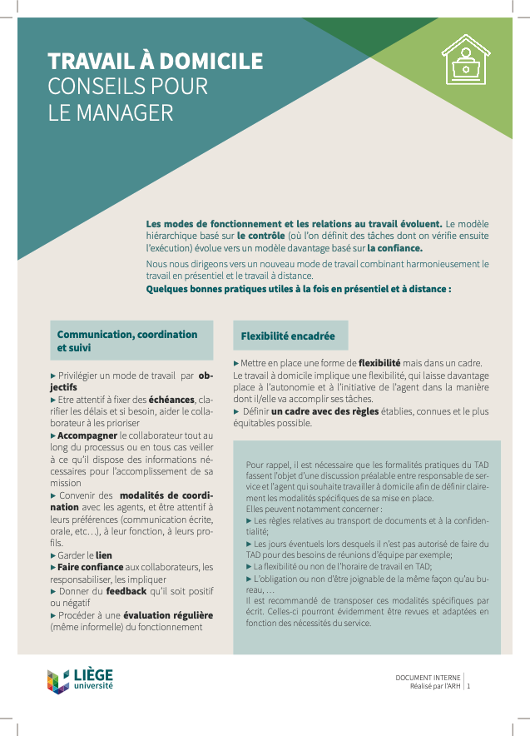
Un outil proposé par l’ARH
https://my.arh.uliege.be/upload/docs/application/pdf/2020-10/2020-09-29_arh-tad-sup-hier.pdf

Slide 12
La confiance dans la relation de travail
Construire
Maintenir
Présentiel préalable
Politique des « petits pas » (visibilité/ relâchement du contrôle)
Confiance

Slide 13
Adapter les modalités d’échange et de coordination
Homogénéité du contenu de la communication pour les managés sur site/à distance
Adéquation des outils
et de leurs usages
Avec le profil du managé
Selon les types d’interaction
Échanges
Négociation des modalités de coordination
Spécificité des moyens de communication

Slide 14
(re)tisser les liens
Dispositifs de socialisation
et d’acculturation
(en particulier au début)
Facilitation managériale du partage des connaissances
Eviter la «distanciation forcée» et garantie du choix
Priorité au principe
de l’alternance

Slide 15
Garantir l’équité
Créer du sens et éviter les rancoeurs
Conditions d’éligibilité justes et claires
Responsabilisation du managé
Attention à la visibilité du managé à distance (reporting + croisement des regards)
Réversibilité mutuelle
Ni un avantage, ni un droit acquis mais un dispositif que l’on choisit d’activer ou non

Slide 16
Les défis RH
Formation et développement des compétences
Sensibiliser le management à l’évolution de son rôle (notamment au niveau de la prévention du stress)
Développer les compétences liées à la fixation et la priorisation d’objectifs et aux pratiques d’évaluation
Développer les compétences de communication
Favoriser la transversalité au moyen de dispositifs de partage des connaissances (Tutorat? Equipes projet transversales? Outils de support IT?)
Gestion des carrières : de l’évaluation aux décisions de mobilité
Veiller à la visibilisation des personnes, de leurs besoins en termes de développement et de leurs accomplissements
Clarifier les rôles de chacun dans la structure (périmètre de responsabilité)
Assurer une équité de traitement sur le plan de la carrière (formations certifiantes, évolution du profil de compétences, enrichissement des fonctions)

Slide 17
En conclusion
Intégrer le télétravail comme une évolution globale dans la stratégie de l’organisation et anticiper ses défis culturels, organisationnels et managériaux
Pas de one best way mais des dispositifs-cadre à adapter au contexte de chaque organisation (voire de chaque service)
Concilier de multiples dimensions en tension : trouver des équilibres, accepter l’hybridité
Eviter les démarches top-down, la précipitation, le dogmatisme : favoriser un processus expérimental, ouvert à la polyphonie
Période d’après-crise : de nouveaux enseignements sur le télétravail, via une transformation des perceptions et du rapport au travail

Slide 18
Pour aller plus loin…
Invitation à prendre part aux groupes de travail thématiques… ou à leur adresser vos questions
Vos personnes-ressource à l’ARH:
Karen Valdiviezo kvaldiviezo@uliege.be
Caroline Graindorge cgraindorge@uliege.be

